Slide 2

Hauptbereiche der Linguistik
Phonetik & Phonologie
Morphologie
Syntax
Semantik
Pragmatik
Text- und Diskurslinguistik
Soziolinguistik & Psycholinguistik
Angewandte Linguistik

Slide 3
Die Linguistik beschreibt im Rahmen einer Theorie:
auf der phonetisch-phonologischen Ebene
das Lautinventar der Sprache, die Aussprache der Laute, die Art, wie die Laute zu Wörtern kombiniert werden, die Aussprache der Lautkombination usw.
auf der morphologischen Ebene
die Morpheme (lexikalische und grammatische Morpheme), die Art, wie die Morpheme zu Wörtern kombiniert werden, Flexion (Deklination und Konjugation), Derivation, Komposition
auf der syntaktischen Ebene
die Art, wie die Wörter zur Bildung von Wortgruppen und Sätzen kombiniert werden, d.h. nach welchen syntaktischen Regeln Sätze strukturiert werden, die syntaktische Funktion von Wörtern bzw. Wortgruppen
auf der semantischen Ebene
Wortbedeutung, sowie die Art, wie sich die Bedeutung eines Satzes aus den Bedeutungen seiner Wörter und den speziellen Beziehungen zwischen diesen ergibt

Slide 4
Theoretische Modelle I
Strukturalismus (Saussure, Jakobson)
Generative Grammatik (Chomsky)
Funktionalismus / Systemisch-funktionale Linguistik (Halliday)

Slide 5
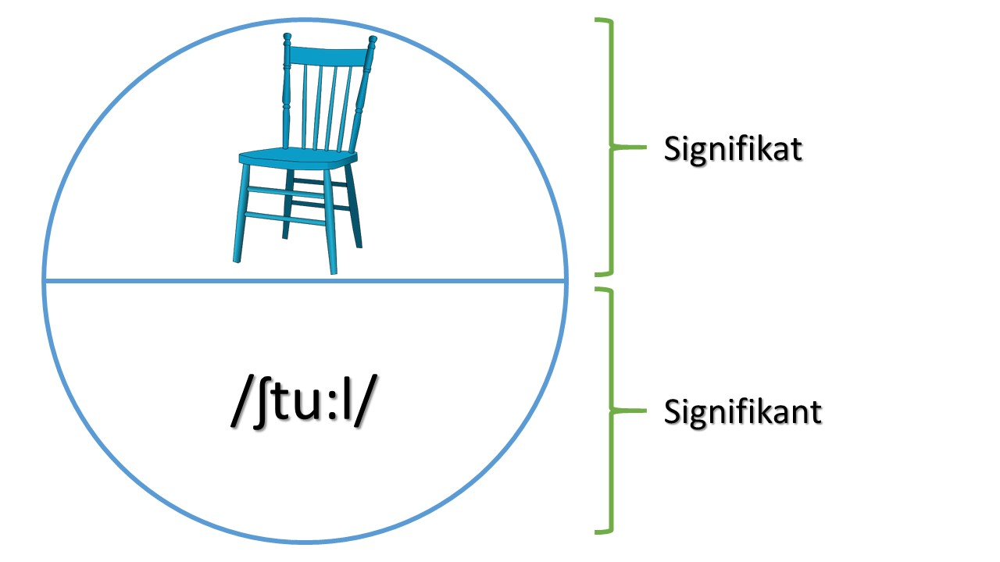
Strukturalismus (Saussure, Jakobson)
Grundidee: Sprache als System von Zeichen (Zeichen = Signifikant + Signifikat)
Strukturelle Prinzipien: Relationen zwischen Elementen, Synchrone vs. diachrone Analyse
Zentrale Konzepte: Paradigmatisch / Syntagmatisch, Signifikant / Signifikat
Bezug zur Didaktik:
Fokus auf Struktur und Muster in der Sprache
Analyse von Sprachbeispielen zur Förderung des Sprachbewusstseins
„Das Zeichen besteht aus Form (Signifikant) und Bedeutung (Signifikat)“

Slide 6
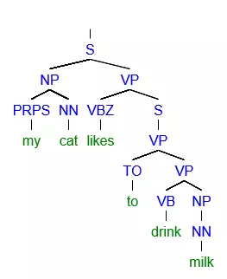
Generative Grammatik (Chomsky)
Grundidee: Sprache als angeborene Fähigkeit; universelle Grammatik
Kernkonzepte: Deep Structure / Surface Structure, Transformationsregeln
Ziel: Erklärung, wie Menschen Sprache erwerben
Bezug zur Didaktik:
  Betonung von Satzstrukturen und Formprinzipien
  Fokus auf die systematische Erkennung grammatischer Regeln

Slide 7
Theoretische Modelle II
Kognitive Linguistik (Lakoff, Langacker)
Diskurs- und Textlinguistik
Soziolinguistik / Varietätenlinguistik
Einfluss auf Analyse und Unterricht

Slide 8
Einfluss auf Analyse und Unterricht
Kognitive Linguistik → Fokus auf Bedeutung, Konzeptualisierung, Bildhaftigkeit
Diskurs- und Textlinguistik → Analyse von Texten, Kohärenz, Schreib- und Leseübungen
Soziolinguistik → Sensibilisierung für Variation, authentische Materialien
Didaktische Implikation: Kombination der Ansätze für ganzheitliche Sprachkompetenz

Slide 9

Zusammenfassung
Kognitive Linguistik: Sprache und Denken, Bedeutung durch Erfahrung
Diskurs- und Textlinguistik: Sprache im Text- und Kommunikationskontext
Soziolinguistik / Varietätenlinguistik: Soziale Variation und Sprachgebrauch
Unterrichtsbezug: Alle Modelle bieten Werkzeuge für Analyse, Textarbeit und differenzierte Didaktik

Slide 10
Angewandte Linguistik & Verbindung von Theorie & Praxis
Ziel: Übertragung linguistischer Erkenntnisse in Unterricht und praktische Anwendungen
Beispiele im Fremdsprachenunterricht:
  Generative Grammatik → Fokus auf Form ✍️
  Funktionalismus → kommunikative Ansätze 🗣️
Didaktische Implikation:
  Kombination theoretischer Modelle zur Förderung von Sprachkompetenz
  Einsatz von authentischen Materialien, Übungen und Textanalysen

Slide 11
Linguistik vs. Fremdsprachendidaktik
Gemeinsamkeiten:
Beide Disziplinen beschäftigen sich mit Sprache
Ziel: Verstehen und Analysieren von Sprachphänomenen
- Erkenntnisse der Linguistik unterstützen die Didaktik
Aspekt | Linguistik | Fremdsprachendidaktik
Ziel | Untersuchung der Sprache | Planung & Gestaltung des Unterrichts
Fokus | Theorie & Analyse | Praxis & Methodik
Ergebnis | Wissenschaftliche Erkenntnisse | Effektiver Sprachunterricht

Slide 12
„Kompetenzen sind die Summe:
deklaratives Wissen
+ prozedurale Fertigkeiten
+ persönlichkeitsbezogene Kompetenzen
+ allgemeine kognitive Fähigkeiten,
die es einem Menschen erlauben, Handlungen auszuführen“ (GERfS 2001:21).

Slide 13
Wiederholung: Erstspracherwerb/Zweitspracherwerb/Fremdsprachenerwerb
Erstspracherwerb | Erwerb der ersten Sprache, mit der ein Kind in Kontakt kommt
Zweitspracherwerb | Natürlicher bzw. ungesteuerter Erwerb einer zweiten Sprache (einer anderen Sprache als die Muttersprache)
Fremdsprachenerwerb | Erwerb einer zweiten Sprache mit Hilfe von Unterricht bzw. gesteuert
Formen des Spracherwerbs: Erstspracherwerb
Zweitspracherwerb
Fremdsprachenerwerb

Slide 14
Erstspracherwerb
monolingualer Erstspracherwerb: ein Kind erlernt eine Erstsprache
bilingualer Erstspracherwerb: ein Kind erlernt zwei Erstsprachen
Zweitspracherwerb
ungesteuert:
natürlich vollzogener Prozess
Erwerb einer zweiten Sprache, der in der alltäglichen Kommunikation geschieht
Erwerb einer zweiten Sprache ohne Unterricht
gesteuert:
Erwerb einer Zweitsprache mit Hilfe von Unterricht
Fremdsprachenerwerb: kein natürlicher Vorgang, sondern ein gesteuerter Vorgang des Erlernens einer Zweitsprache

Slide 15
Zweitspracherwerb: seine Beschreibung und Erklärung ist schwierig
Gründe:
- Prozess, der mehrdimensional ist
Prozess, der von vielen Faktoren bestimmt wird
Es ist sehr schwierig Fragen wie „Wie lernen wir (fremde) Sprachen und wie und wann lernen wir sie am besten?“, „Warum erreichen Lerner einer zweiten Sprache nicht den Sprachstand in ihrer Erstsprache?“ und Auf welche Art und Weise beeinflussen sich die erworbenen und im Erwerb befindlichen Sprachen gegenseitig?“ zu beantworten

Slide 16
Wiederholung: Kontrastive Analyse
Für den Erwerb einer Zweitsprache spielt die Erstsprache eine große Rolle.
„Strukturen der Zweitsprache, die mit den entsprechenden der Erstsprache übereinstimmen, werden schnell und leicht gelernt“ (Klein 1992: 37).
Der Lerner der Zweitsprache greift immer wieder „auf die bekannten Strukturen und Muster der Erstsprache“ (ebd.) zurück, wobei es möglich ist, dass diese Strukturen entweder korrelieren oder Differenzen aufweisen
Positiver Transfer: „Ähnlichkeiten zwischen der Erstsprache und der Zweitsprache führen zu einem positiven Transfer, d.h. dass ähnliche Strukturen nach dieser Hypothese leichter übernommen werden“ (Günther/Günther 2007, 147)
Negativer Transfer: Die unterschiedlichen Strukturen zwischen beiden Sprachsystemen führen zu einem negativen Transfer, und es kommt zu Interferenzen. Strukturen der Erstsprache, die nicht mit denen der Zweitsprache übereinstimmen, werden in die Zweitsprache übertragen, so dass dieser Transfer einen negativen Effekt hat.

Slide 17
Interferenzen:
- „die wechselseitige Veränderung der Strukturen verschiedener Sprachsysteme“ (Veith 2002: 204)
- „störende Einwirkungen einer bereits erlernten Sprache auf eine zu erlernende, d.h. dass beim Zweitspracherwerb die Normen eines Sprachsystems durch die eines eines anderen Sprachsystems beeinflusst bzw. verletzt werden“(Günther/Günther 2007, 147)
- können auf phonetischer Ebene, auf semantischer Ebene, auf pragmalinguistischer Ebene und auf grammatischer Ebene auftreten

Slide 18
Nativismus
Ein Vertreter des Nativismus ist Noam Chomsky (geb. 1928)
Chomsky setzte sich mit der behavioristischen Auffassung zum Spracherwerb auseinander.
Er erklärte den Spracherwerb anhand der Existenz eines Spracherwerbsmechanismus (Language Acquisition Device), einer Universalgrammatik
Die Sprache ist nicht in irgendeiner Form erlernt oder erworben (s. Harden 2006: 136), sondern hat eine genetische Grundlage.

Slide 19
„Aus dem Reichtum und der Kreativität der wahrnehmbaren sprachlichen Performanz schloss Chomsky auf ein zugrunde liegendes System von generativer Sprachfähigkeit, das er Kompetenz nannte. Sprachliche Kompetenz wird bei Chomsky nicht erst durch Umgang mit Sprache erworben, sondern ist als Language Acquisition Device in seinen Grundzügen (Universalien) bereits angeboren“ (ebd.).
Die Lerner einer Sprache verfügen über eine Universalgrammatik und somit auch über „eine universale Satzstruktur“ (Tsokoglou 2011: 203), die angeboren und verborgen ist und die verantwortlich für die zeigende und zu beobachtende Performanz ist.

Slide 20
Kompetenz und Performanz
Die Kompetenz verhält sich zur Performanz wie ein Kenntnissystem zu seinem aktualen Gebrauch, wie eine Regel zu ihrer konkreten Anwendung. Die Kompetenz liegt der Performanz zugrunde.
Die Kompetenz ist verborgen, die Performanz jedoch ist ein beobachtetes Phänomen.
(Krämer 2001: 53)

Slide 21
Folgende Argumente werden für den nativistischen Ansatz vorgebracht:
„Die Schnelligkeit des Spracherwerbs ist ohne die Zuhilfenahme von angeborenen Kompetenzen nicht zu erklären.
Der Spracherwerb verläuft trotz unterschiedlicher, sprachlicher, kultureller und interaktionaler Umgebungen auf der ganzen Welt in großer Gleichförmigkeit.
Der sprachliche Input, mit dem die Kinder konfrontiert werden, ist so fragmentarisch, unsystematisch und zum Teil sogar mit Fehlern behaftet, dass die Kinder ohne ihre angeborene Kompetenz damit wenig anfangen können“.
(Rickheit/Sichelschmidt/Strohner 2007: 126)

Slide 22
Auf Chomskys nativistische Auffassung zum Spracherwerb basiert auch die Identitätshypothese, also eine Zweitspracherwerbstheorie, denn nach Chomsky sind die „psycholinguistischen Prozesse“ (Decke-Cornill/Küster 2007: 25) beim Erwerb weiterer Sprachen ähnlich wie beim Erwerb der Erstsprache.

Slide 23
Kritik am Nativismus
Keine Aussage über Verknüpfung mit der Entwicklung anderer kognitiver und sozialer Fähigkeiten
Keine Aussage über kommunikative Kompetenzen, nur über Grammatikwissen (Das Kind erwirbt eine kommunikative Kompetenz, die weit über Grammatikwissen hinausgeht)

Slide 24
Kognitivismus
Entwicklung von Sprache beim Kind: Teil seiner kognitiven Entwicklung
Die Vertreter des Kognitivismus glauben nicht, dass ein angeborener Spracherwerbsmechanismus vorhanden ist. Auch glauben sie nicht, dass das Stimulus-Response-Modell ausreicht, damit der Spracherwerb erklärt wird.
Nach dem Kognitivismus „erwirbt das Kind die Sprache durch die ständige Auseinandersetzung – insbesondere die kognitive – mit seiner Umwelt, mit den Menschen und den Dingen“ (Günther/Günther 2007, 91).
Kognitionen: „alle geistigen Prozesse, wie Wahrnehmung, Vorstellung, Denken, Urteilen oder Sprache, durch die der Mensch Wissen erwirbt, indem er sogenannte kognitive Strukturen aufbaut“ (Reuter 2005,10)

Slide 25
Wiederholung: Nativismus
Der Spracherwerb kann mit Hilfe der Existenz eines Spracherwerbs-mechanismus erklärt werden
Sprachliche Kompetenz wird nicht erst durch Umgang mit Sprache erworben, sondern ist als Language Acquisition Device in seinen Grundzügen (Universalien) bereits angeboren
Wichtige Annahmen des Nativismus
Die Sprache hat eine genetische Grundlage
Die Sprachfähigkeit kann nicht mit einem Begriff „Können“ identifiziert werden.
Die Kompetenz ist verborgen und verantwortlich für die zeigende und zu beobachtende Performanz. Die Performanz ist ein beobachtetes Phänomen.
Die Kompetenz des Sprechers ist sein Wissen von der Sprache.

Slide 26
Wiederholung: Kognitivismus
-Sinnvolles Lernen
- Rezeptives Lernen
Entwicklung von Sprache beim Kind: Teil seiner kognitiven Entwicklung
Kognitivismus
Entdeckendes Lernen:
Transferförderung,
Problemlösefähigkeit,
Intuitives Lernen, Förderung der intrinsischen Motivation
Das Kind erwirbt die Sprache durch die ständige Auseinandersetzung – insbesondere die kognitive – mit seiner Umwelt, mit den Menschen und den Dingen
Assimilation: Neues wird an Bekanntes angeglichen
Akkommodation: neue Denkweisen und –muster entwickelt

Slide 27
Die fünf Hypothesen von Krashen
In seinem Buch „Principles and Practice in Second Language Acquisition“ (1982) analysiert Stephen Krashen fünf Hypothesen in Bezug auf den Zweitspracherwerb.
Die Acquisition-Learning Hypothese
Die Monitor-Hypothese
Die Natural-Order Hypothese
Die Input-Hypothese
Die Hypothese des Affektiven Filters

